Slide 1
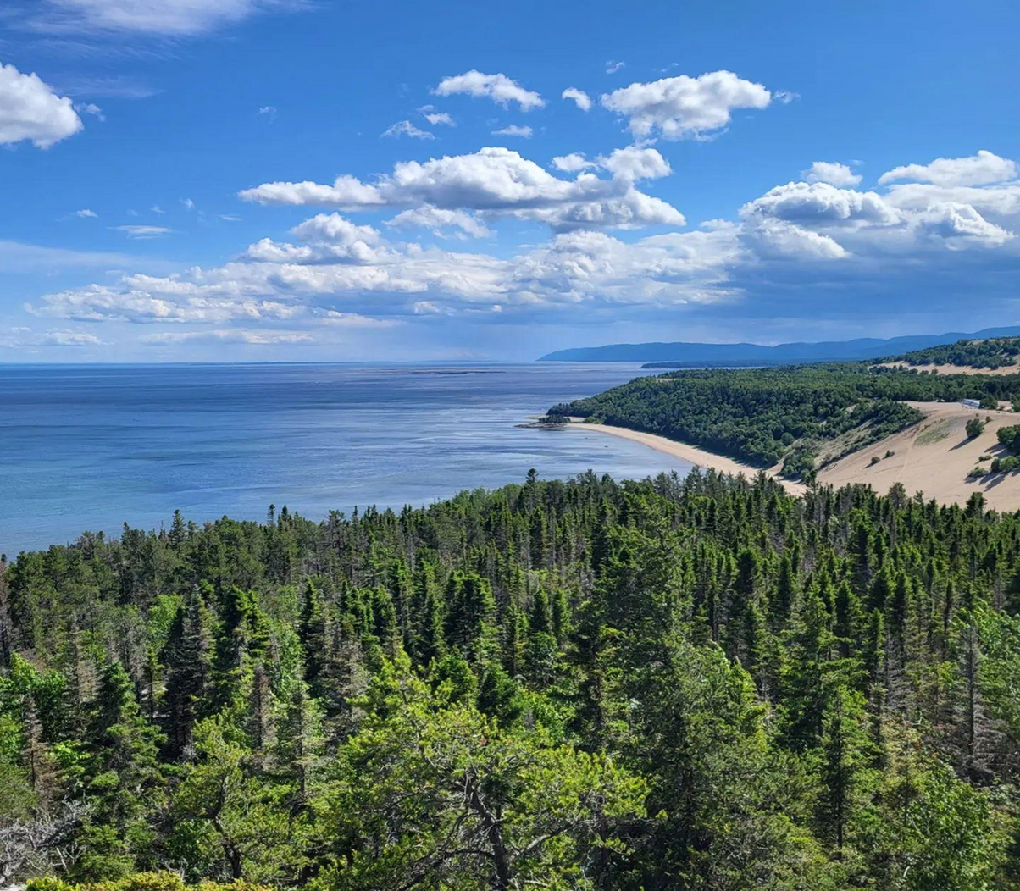
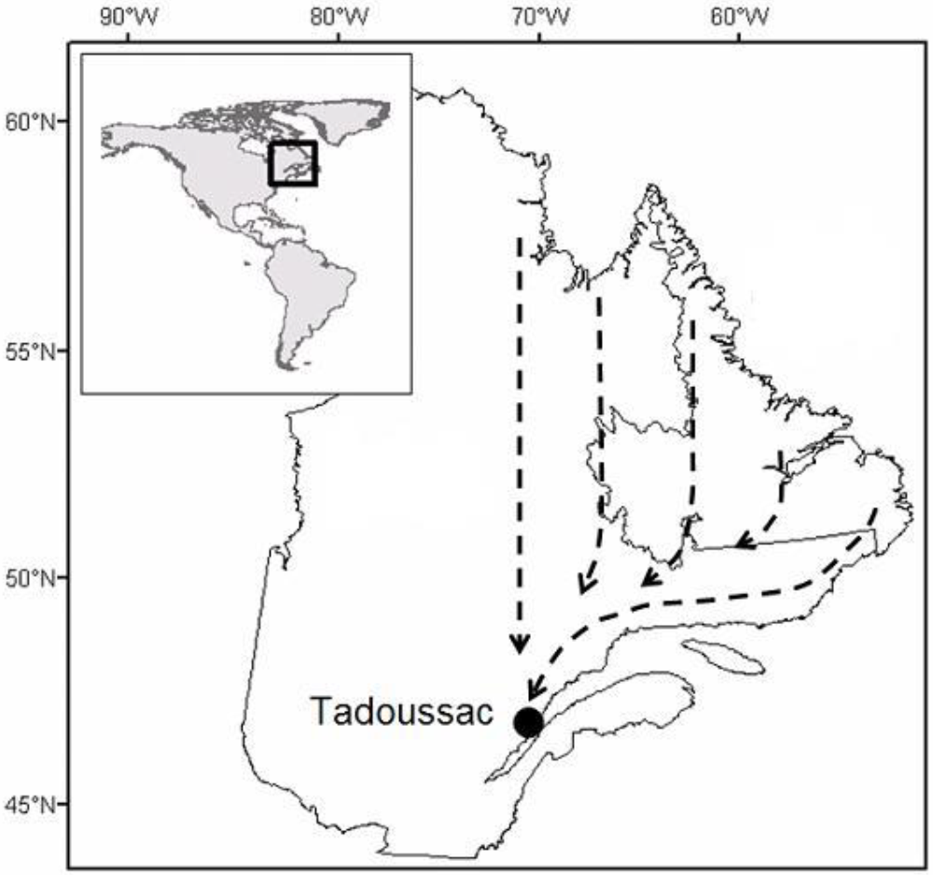

Tadoussac: corridor migratoire pour suivre l’état des populations de fringillidés

Slide 2
Questions, hypothèses
Comment évoluent les populations de fringillidés boréaux (4 espèces) dans le temps (1996-2025); tendances temporelles sur 30 ans de suivi
Est-ce que la condition corporelle moyenne des individus est corrélé avec l’abondance annuelle?
Est-ce que la condition corporelle moyenne évolue dans le temps?
Est-ce que la proportion de jeunes de l’année (indice de succès reproducteur) est corrélée avec l’abondance annuelle?
Est-ce que la proportion de jeunes de l’année (indice de succès reproducteur) évolue dans le temps?
En bonus, on pourrait même poser la question: Quelles covariables environnementales (NDVI, NAO) sont corrélées avec les tendances observées?

Slide 3
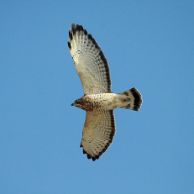
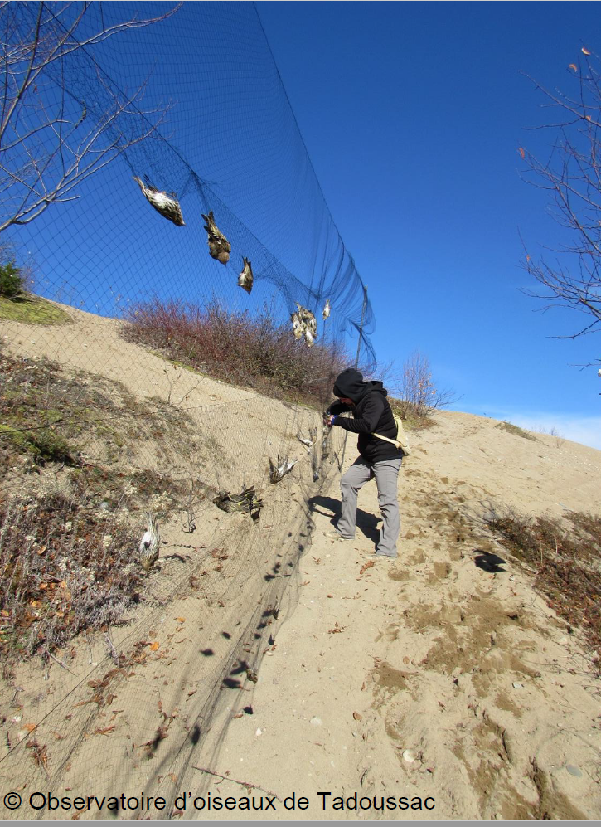
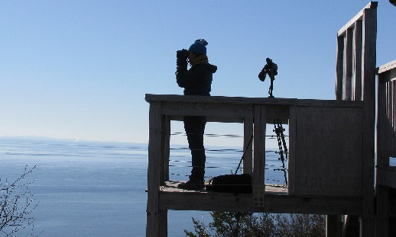
Abondance annuelle mesurée par relevés visuels
Condition corporelle et ratio d’âges mesurés par baguage
Tous les ans, du 24 août au 25 novembre. Effort (temps) variable.
Tous les ans, du 21 octobre au 6 novembre et sporadiquement en septembre
Effort (temps variable)

Slide 4
Années | Espèces | Abondance | Condition corporelle | Âge | Sexe
Numérique | Catégorique | Numérique | Numérique | Catégorique | Catégorique
Continue |  | Continue | Continue
1996 – 2025 | Sizerin flammé | Valeur annuelle | Indice individuel | Valeur individuelle | Valeur individuelle
 | Jaseur boréal
 | Tarin des pins |  | Calculé en utilisant le | HY (hatch-year) | Mâle
 | Durbec des sapins |  | résidu de la relation: | AHY (adult) | Femelle
 |  |  | Masse (g) / Aile (mm) | Unknown | Inconnu
For body condition estimation, this article highlights some options:
Labocha & Hayes 2012. Morphometric indices of body condition in birds: a review. J. Ornithology.

